Slide 1
機會
留給
有準備的你
2022年9月19日
聖公會李炳中學
生涯規劃部－－升學就業輔導組
多元出路講座

Slide 2
Stage
6A
6B
6C
6D
6E

Slide 3
Google Classroom
2022-2023 F6 生涯規劃
課程資料
實用連結
活動通知

Slide 4
生涯規劃活動
12 /10 | JUPAS報名工作坊
3 /11 9/11 | 校長推薦計劃及內臺海升學講座 台灣升學報名工作坊
15 /12 | E-App、VTC及其他本地升學途徑簡介講座
9 /1 11 /1 16 /1 | VTC報名工作坊 面試準備講座 E-App報名工作坊
1 / 3 | 各大專院校報名注意事項及SLP資料整理

Slide 5
Got your back
結伴同行計劃
10月 - 2月
老師同行
檢視學習計劃
制訂目標
聆聽需要

Slide 6
各院校OPEN DAY 活動

Slide 7
自行報名參與
留意海報，本星期內透過QR CODE自行報名。

Slide 8
DSE結束後，
你打算怎麼辦？

Slide 9
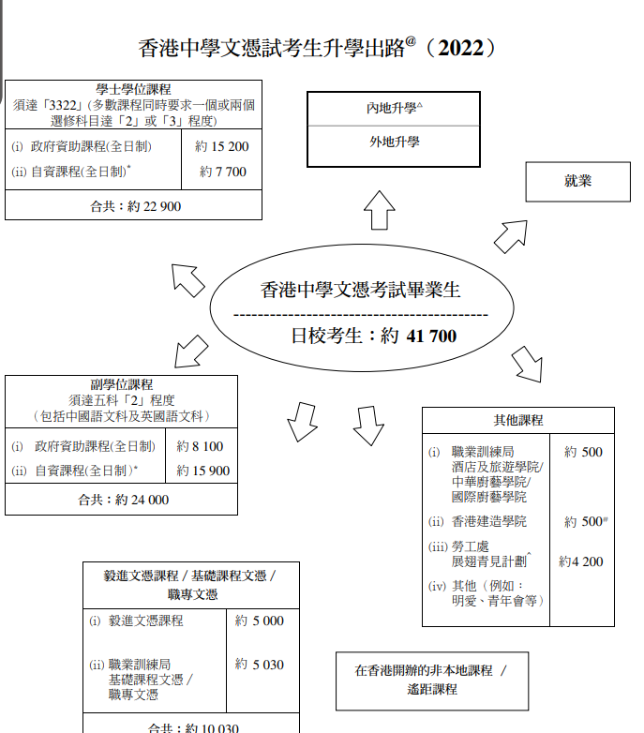

Slide 10
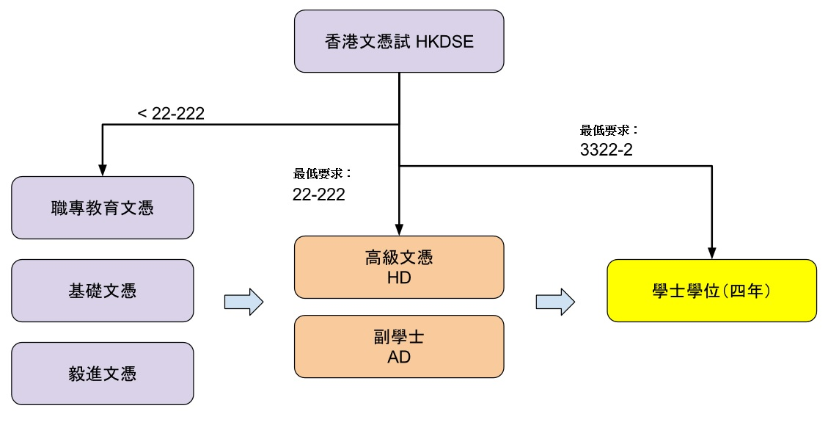

Slide 11
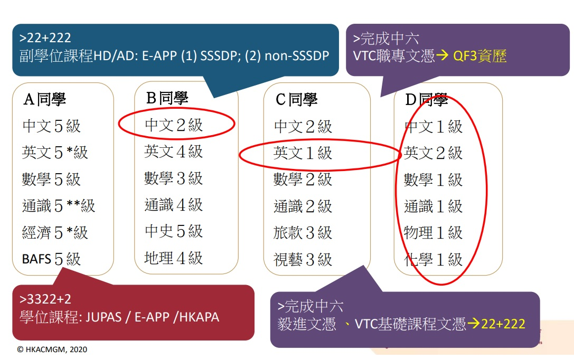
資料來源：輔導教師協會網頁

Slide 12
DSE 表現2021
3322+2或以上
36.4%
18172
22+222或以上
76.2%
32923
少於22+222
23.8%
10273

Slide 13
DSE結束後，
你打算怎麼辦？
李彪炳
332222或以上
李忠炳
22222
李小炳
0-9分
今日講座都與你息息相關

Slide 14
⼤學聯合招⽣辦法
JUPAS
適合同學：33222以上

Slide 15
何謂 JUPAS
Joint University Programmes Admissions System
大學聯合招生辦法
1份申請，選報20個課程

Slide 16
參與院校
CUHK
HKU
CityU
HKUST
HKBU
PolyU
LU
OUHK
EduUHK

Slide 17
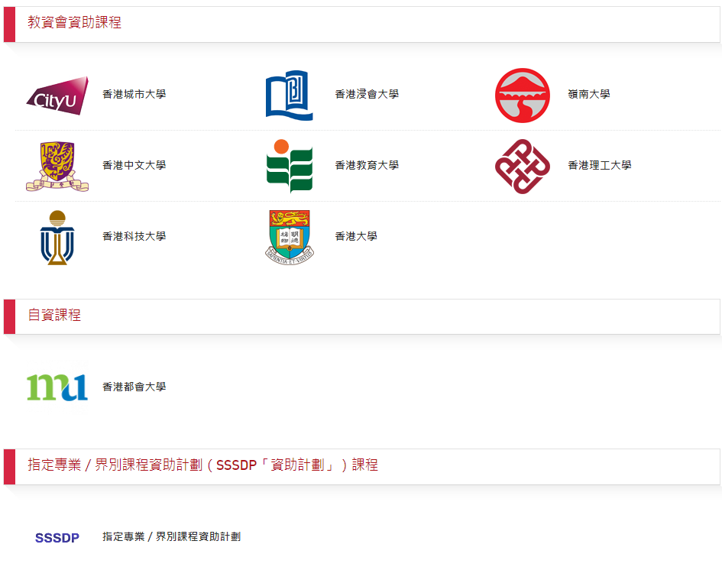

Slide 18
政府資助課程
非政府資助課程
學士學位課程
副學位/高級文憑課程
學士學位課程
香港城市大學
√
--
--
香港浸會大學
√
--
--
嶺南大學
√
--
--
香港中文大學
√
--
--
√ (Higher Diploma)
香港教育大學
√
--
香港理工大學
√
--
--
香港科技大學
√
--
--
香港大學
√
--
--
香港都會大學
--
--
√

Slide 20
SSSDP

Slide 21
SSSDP

Slide 22
 | 學士學位課程
 | 學士學位課程
 | 學士學位課程
 | 學士學位課程
 | 學士學位課程
 | 學士學位課程
 | 學士學位課程
 | 學士學位課程
21/22學年
政府共資助
45個課程
約3400個名額

Slide 23
九大 VS SSSDP
認受性
資助大學 VS 私立大學
辦學歷史
公開大學為自資院校
修讀年期
一般為四年
醫學、教育、雙學位要５年或以上
學費
劃一（公開大學除外） VS 不定（部份學科可能較低）
家境清貧同學：全部均可申請專上學生資助計劃

Slide 24
政府資助課程
非政府資助課程
學士學位課程
副學位/高級文憑課程
學士學位課程
香港城市大學
$42100
AD
$31575
--
香港浸會大學
$42100
--
--
嶺南大學
$42100
--
--
香港中文大學
$42100
--
--
HD
$15040
香港教育大學
$42100
--
香港理工大學
$42100
HD
$31575
--
香港科技大學
$42100
--
--
香港大學
$42100
--
--
香港公開大學
--
--
$69000-$137275(2019)

Slide 25
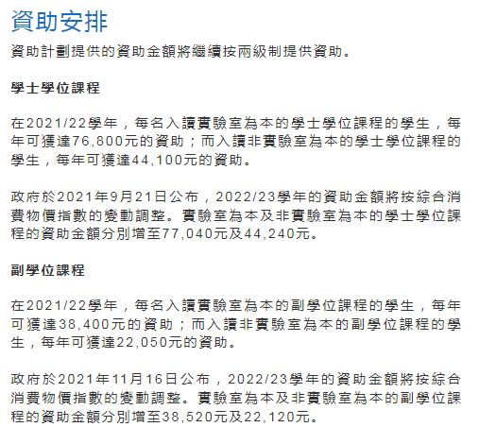

Slide 26
專上課程電⼦預先報名平台 （E-APP）
適合同學：22222以上

Slide 27
專上課程電⼦預先報名平台 （E-APP）
如果成績達33222或以上：
可以報讀自資學位
如果成績達22222或以上：
可以報讀資助及自資副學位／高級文憑

Slide 28
專上學院
職業訓練局 (VTC)
香港恒生大學
香港樹仁大學
香港都會大學
香港演藝學院
香港大學專業進修學院 HKUSpace
保良局何鴻燊社區書院 HKUSpace (PLK)
香港浸會大學持續教育學院 HKBU-SCE
香港專上學院 Poly HKCC
香港理工大學—專業進修學院 Poly SPEED
香港進修學院 City Scope

Slide 29
珠海學院
香港能仁專上學院
香港伍倫貢學院
東華學院
香港專業進修學校
香港科技專上書院
青年會專業書院
明愛專上學院
明愛社區書院
明愛白英奇專業學校
耀中幼教學院
宏恩基督教學院
香港藝術學院
明德學院

Slide 30
留意報名日期及講座：12/2022
留意學費及認受性
學院歷史
學費
專業資格認可
資歷名冊
資歷名冊找不到的課程＝政府不承認

Slide 31
文憑課程
不少院校自設一年制文憑課程
文憑課程有機會升上該院校高級文憑 / 副學位
文憑 🡪 高級文憑 / 副學位 🡪 學士學位
留意不同院校/ 課程 未必相通

Slide 32
VTC 職業訓練局
適合同學：所有

Slide 36
一定要報
＄300（2021）買一個保障，值得！
由0分至33222以上都有合適的課程
學院歷史
學費
留意報名日期及講座：12月

Slide 38
毅進文憑
課程由以下的自資高等教育聯盟成員院校提供：
嶺南大學持續進修學院
職業訓練局工商資訊學院
香港科技專上書院
香港專業進修學校
明愛社區書院
香港公開大學李嘉誠專業進修學院
香港浸會大學持續教育學院
完成課程＝DSE 22222

Slide 39
毅進文憑課程的必修科目
包括中文、英文、數學及通識教育
課程內容集中在日常生活及工作應用
適合對實用知識較有興趣的學習者

Slide 40
毅進⽂憑 VS VTC基礎文憑
VTC基礎文憑 | 毅進⽂憑
學術升學導向 | 實用及職業導向
22222(不包括數學) | 22222(不包括數學)
學費 $20500 | 學費 $37940 - $40440
1年(全日制) | 1至2年(全日制/兼讀制)

Slide 42
香港演藝學院
申請書可郵寄或親自遞交至香港演藝學院教務處
開始報名日期：9月26日
報讀資格
完成中六：證書課程
22222或以上：文憑課程
33222或以上：學士榮譽學位課程
二零二二年十一月至二零二三年三月
參加面試、遴選及 / 或提交作品（如被邀請）

Slide 43
本地其他升學就業出路
建造業議會訓練學院
港鐵學院
學徒訓練計劃（九巴、新巴、城巴等）
建造業議會訓練學院（監工／技術員課程）
旅遊服務業培訓發展中心
中華廚藝學院
海事訓練學院（海員課程）
展翅青見計劃

